Slide 1
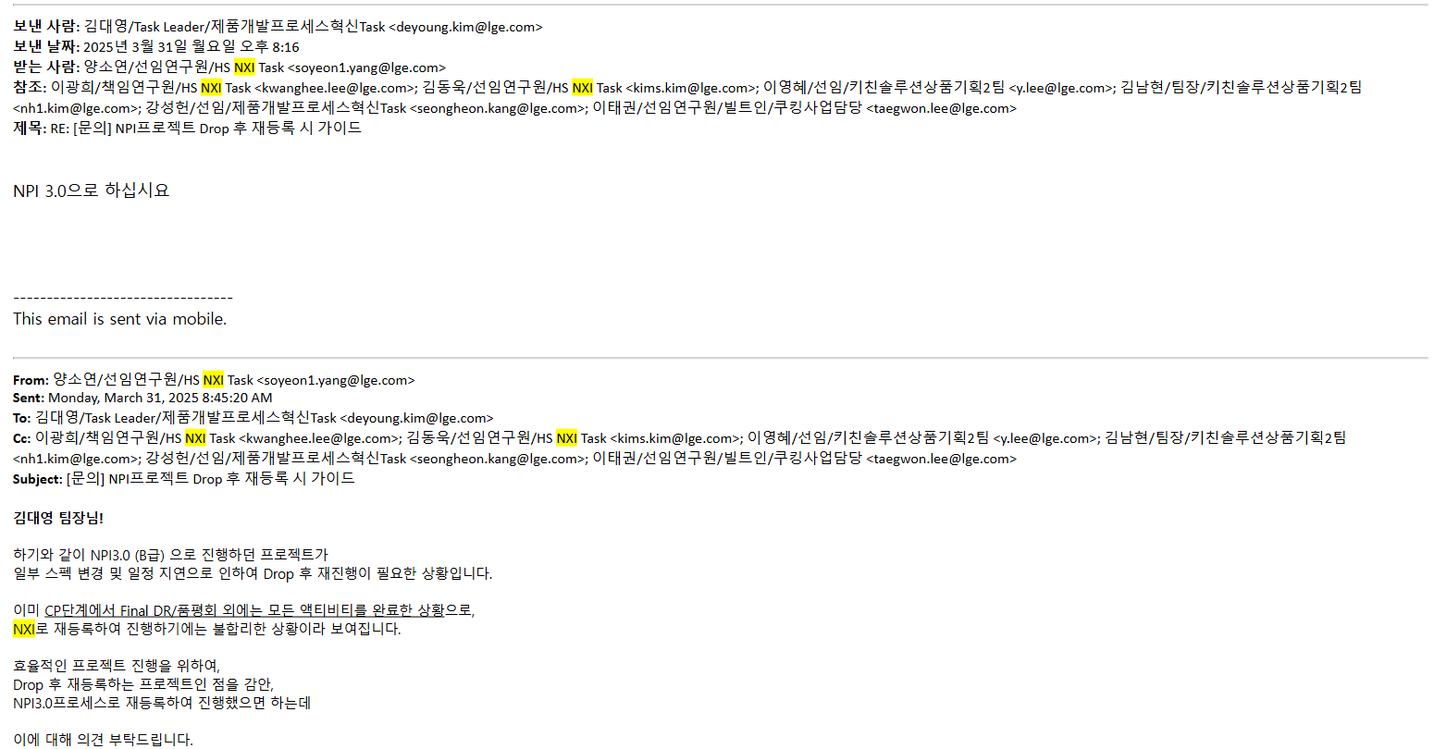
Extra 등급심의회 회의록
PJT | 24인치오븐_Extra | Model (Grade) |  | Event | ■ CP □ DV □ PreMP
Date | 2025.04.08 15:00 ~ 16:00 | Attendant |  | Main | 모델등급심의회
Place | 15층 Innovation2 |  |  | Recorder | 장승태 선임
B900 Extra(B)
품질 : 이재혁 팀장, 신성훈 책임
STC : 황근재STC
제어 : 이형구 책임, 신명수 선임, 신동천 책임
개발 : 김진환 팀장, 장승태 선임, 이명로 선임
시작 : 최상영 팀장 이태경 선임
상품기획 : 이영혜 선임
No. | Comment | F/up | 일정 | 담당 | Signal
1 | 개발등급 NPI B로 진행할것. 1. Base Platform 내 모듈 change에 의한 개발 : 카메라모듈, BLDC Convection system, 6.8인치 Controller 2. 카메라 및 BLDC 모터, 6.8인치 LCD 적용에 의한 신규 Feature 개발 | B로 등록 진행 | - | 개발 | -
2

Slide 2
개발 유형 및 등급 확정 심의회
25.04.08 심의서
변경
개발 PJT 개요
1. 참석자
심의일 | 2025.04.08
작성자 | 장승태S
부서 | 24인치오븐패키지개발
제품군 | Built-in Oven
PJT명 | 24인치오븐_Extra grade
출시 국가 | 유럽
Base 모델 | WSED7667M
정격 | 220V~240V /50Hz
용량 | 76L
참석자 | STC | 개발 | DQA | 시작기술 | 상품기획 | SW | SW플랫폼 | HW
팀장 | 황근재STC 박원경STC | 김진환P | 이재혁P | 최상영P | - | - | - | -
담당자 | - | 장승태S | 신성훈C | 이태경S | 이영혜S | 신명수S | 신동천C | 이형구C
2. 심의 결과
프리미엄 제품 여부 | 신뢰성 심사제 대상 여부 | 별매악세사리 개발 유무
해당 없음 | ○ / X | ○ / X
확정 등급 | 개발 유형¹⁾ |  | 결정 사유
B | NPI3.0 | ○ | 1. Base Platform 내 모듈 change에 의한 개발 : 카메라모듈, BLDC Convection system, 6.8인치 Controller 2. 카메라 및 BLDC 모터 적용에 의한 신규 Feature 개발
 | NPI3.0 (법인독자개발) | X
 | Oversea Line-up(Case1) - 3.0 | X
 | Oversea Line-up(Case2) - 3.0 | X
 | Production Transfer - 3.0 | X
ThinQ App
서비스 | 적용 여부 | 적용 국가
1. Scan to Cook 2. 음성인식 3. ThinQ Recipe | O / X O / X O / X | 유럽
이태리만
개 발 목 적
선도 기능으로 제품 리더십강화, 경쟁격차 확대 모델 개발 물량(Y) : TBD
1) NPI3.0 : 일반 B2C 제품 개발(해외독자개발포함), Production Transfer : 생산지 이전(한국 또는 해외 법인에서 개발 후 양산 중인 제품을 개발 Spec 변경 없이 금형이관에 의한 부품 localization 또는 CSKD로 공급하여 현지 생산하는 경우), Oversea Line-up(Case1) : 한국 사업부에서 금형 제작하여 개발 진행 후 이관하는 경우, Oversea Line-up(Case2) : 금형이 현지 법인에서 개발 될 경우
Event 진행 여부 |  |  |  |  |  | 나선형 NPI 진행 여부 |  |  |  | Superset | CXR-P 대상
Event | CP | DV(1) | DV2 | PV | Pre MP 1st MP | 고객 평가 | Field Test | Pre Marketing | M+6 Task (B급 이상)
실행 | O | O | X | O | O | X | O | X | O | O/X | O/X
※ 각 Event의 필수 Activity 조정 있을 시 첨부 장표에 상세 명기
※ Superset : 고객의 사용패턴 파악 및 품질 서비스제공을 위하여 Wi-Fi를 통하여 ThinQ 서버에 수집되는 데이터
※ 신규제품군 Non-Wifi 제품 or Wifi→Non-Wifi로 변경되는 개발의 경우, 상품기획 또는 제품개발팀에서
ThinQ앱 개발팀으로 앱 개발 의뢰를 진행한다.
적용여부 | Base Model | New Model
과전압 지역 | (O, X) | (O, X)
영업 PDR 요청 여부 | (O, X)
PDR 기준 Shipping Date | TBD
PDR 기준 년간 물량 | TBD
개발일정
Event | 발의 | CP | PP | DV(1) | DV2 | PV | Pre MP
표준일정 | 25.04.08 | 25.08.16 | - | 26.02.17 | - | 26.03.44 | 26.04.03
PJT 목표일정 | 25.04.08 | 25.07.31 | - | 26.02.12 | - | 26.02.27 | 26.03.23
표준 개발기간 | 360일 | PJT 개발기간 | 349일 | 표준대비 단축일 | 11일 | 표준대비 추가일 | -
표준일정 미준수 사유
출시 국가가 과전압 대상인 경우, 제어팀장 결재 득할 것
과전압 대상 국가 :
인도, 스리랑카, 방글라데시, 파키스탄, 네팔, 베트남,
미얀마, 캄보디아, 라오스, 인도네시아, 나이지리아
N0 | 필수 작성 자료 | 유첨
1 | 개발 변경점 상세 작성 내용 | 유첨1
2 | 개발 예상 우려점 검토 결과 | 유첨2
3 | 개발유형 확정 및 단계별 실행 Activity 조정 결과 | 유첨3
4 | 개발 PJT 역량 점검 결과 - 창원산 Cb↑ 법인산 Ca↑ | 유첨4
5 | Base 모델 대비 변경사항 - Ca↑, T급 작성 | 유첨5
제품 UX ODR 실시여부 | (O, X)
제시연 평가 대상 (B급↑) | (O, X)
※ 발의를 진행하지 않는 경우 등급심의회 기준으로 개발기간 산출
※ 표준일정 대비 30% 이상 단축되는 경우 본부장 승인 필요(Ca급 이상)

Slide 3
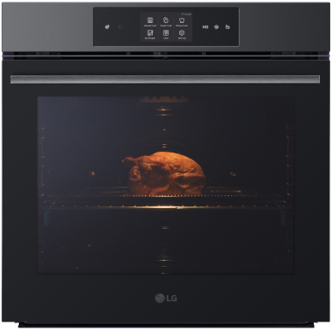
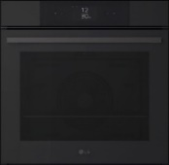
유첨. B900 시리즈 라인업
변경
Brand |  | LG
Model |  | WS9D7612S | WS9D7612B | WS9D7632S | WS9D7632B | WSED7664S | WSED7665B | WSED7667M | WSED7668M | WS9D7686M | WS9D7687M
Design
Retail price (€) |  | €849 (’24.6) | €899 (’24.6) | €949 (’24.6) | €999 (’24.6) | €1,099 | €1,199 | €1,299 | €1,399 | €2,299 | €2,699
Finishing |  | STS | Black STS | STS | Black STS | STS | Black STS | Matte Black Glass | Matte Black Glass | Matte Black Glass | Matte Black Glass
Design | Display | (4.3”) Touch LCD | ← | ← | ← | ← | ← | ← | ← | 6.8” | ←
 | Control | Touch | ← | ← | ← | ← | ← | ← | ← | ← | ←
 | Cavity Color | Blue | ← | ← | ← | ← | ← | ← | ← | ← | ←
Basic | Capacity | 76L | ← | ← | ← | ← | ← | ← | ← | ← | ←
 | Energy | A++ | ← | ← | ← | ← | ← | ← | ← | ← | ←
 | Heating mode | 22 | ← | ← | ← | ← | ← | 24 | ← | ← | ←
 | Auto Cook | 34 | ← | ← | ← | ← | ← | 42 | ← | 80 | ←
 | Temperature | 30 ~ 300℃ | ← | ← | ← | ← | ← | 30 ~ 250℃ | ← | ← | ←
 | MWO | x | ← | ← | ← | ← | ← | ← | ← | ← | ←
 | Steam | x | ← | ← | ← | O (Assist) | ← | O (Full) | ← | ← | ←
Convenience | Cleaning | - EasyClean | ← | Pyrolysis EasyClean | ← | ← | ← | - EasyClean | ← | ← | ←
 | Lighting | Halogen | ← | ← | ← | ← | ← | LED | ← | (Top + Side) (Top + Door) | ←
 | Lighting function | Instaview | ← | ← | ← | ← | ← | ← | ← | ← | ←
 | Door Soft Closing/ Open | O / O | ← | ← | ← | ← | ← | ← | ← | ← | ←
 | Smart (Wi-Fi) | O | ← | ← | ← | ← | ← | ← | ← | ← | ←
Accessory | Telescopic | O (1ea, Half) | O (1ea, Half) | O (1ea, Half) | O (1ea, Half) | O (1ea, Half) | O (1ea) | ← | ← | O (2ea) | O (3ea)
 | Meat Probe | x | ← | ← | ← | ← | ← | ← | O (1p Wire) | 3p Wire | ←
 | Camera | X | ← | ← | ← | ← | ← | ← | ← | O | ←
 | Equipment | 1 wire rack 1 universal tray 1 baking tray - | ← | ← | ← | 1 wire rack 1 universal tray 1 baking tray - | ← | 1 wire rack 1 universal tray 1 baking tray 1 steam tray | ← | 1 wire rack 1 universal tray 1 baking tray 1 steam tray | 1 wire rack 1 universal tray 1 baking tray 1 steam tray
Others |  | Air Sous Vide Air Fry | ← | ← | ← | 1L Water tank Air Sous Vide Air Fry | ← | 1L Water tank Sous Vide Air Fry | ← | 1L Water tank Sous Vide Air Fry | 1L Water tank Sous Vide Air Fry
Best
Only
Only
Best

Slide 4
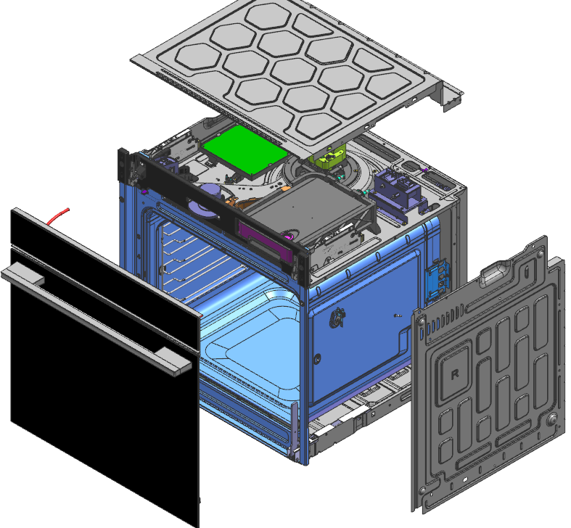
유첨1. 개발 변경점 상세 작성 내용
변경
No. | Module명 | 주요 변경점
① | Cavity | 1. BLDC Conv. Fan Motor 적용 (AC → BLDC) - BLDC Motor 신규 적용 (30인치 SKS 공용) 2. Fan Blade 신규 적용 (30인치 SKS 공용) 3. Fan Cover 금형 신작
② | Door | 1. Camera Module(LED) 장착 구조 반영 2. Door 무게 변경으로 soft closing hinge 수정
③ | Controller | 1. 4.3”양산 Controller 동일 적용 6.8” Controller 신작
④ | 제어(PCB) | 1. AI (DQ1) PCB 추가 (Camera, Wi-Fi) 2. Camera PCB / LED 추가 3. Main PCB 4. Controller PCB
⑤ | etc. | 1. 1점인식 → 3점인식 Probe
③Controller Assy
① Cavity Assy
② Door Assy

Slide 5
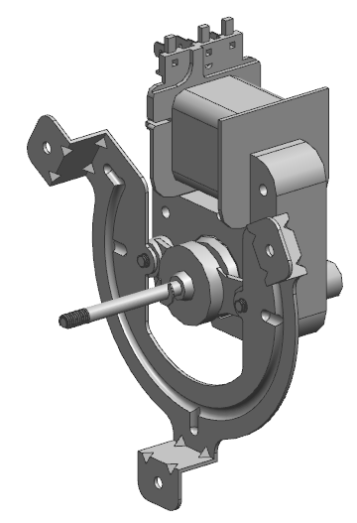
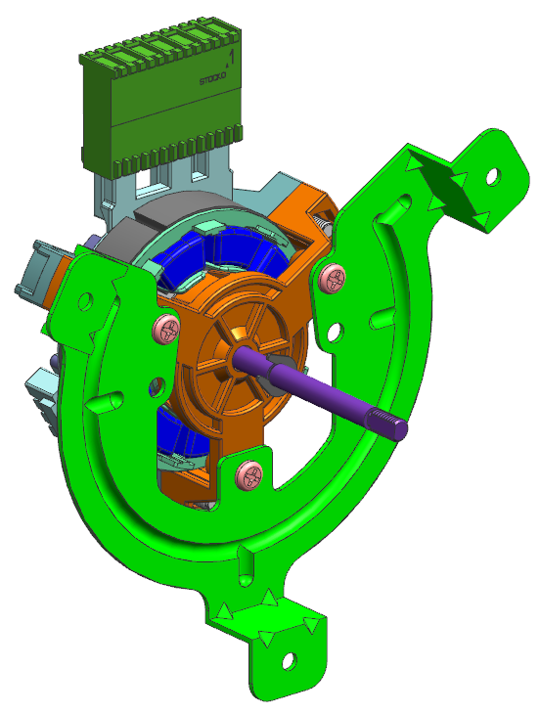
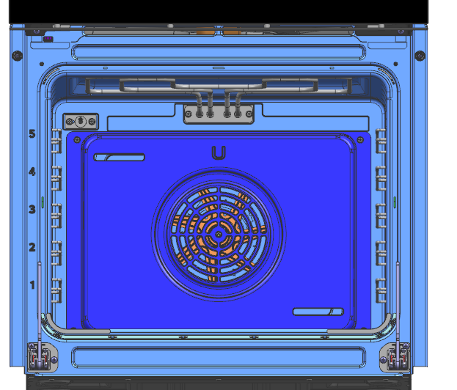
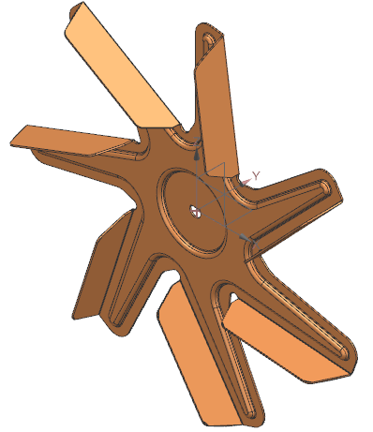
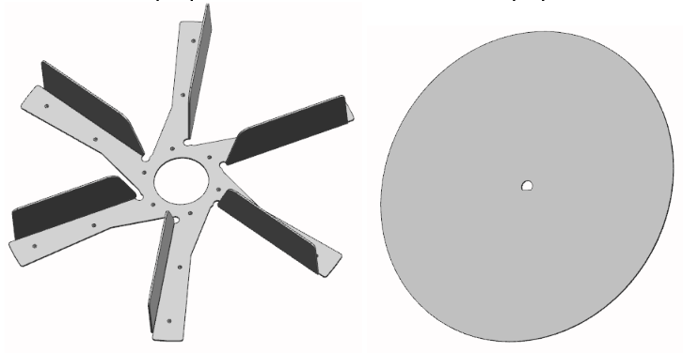

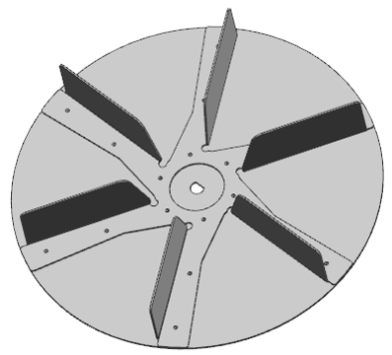
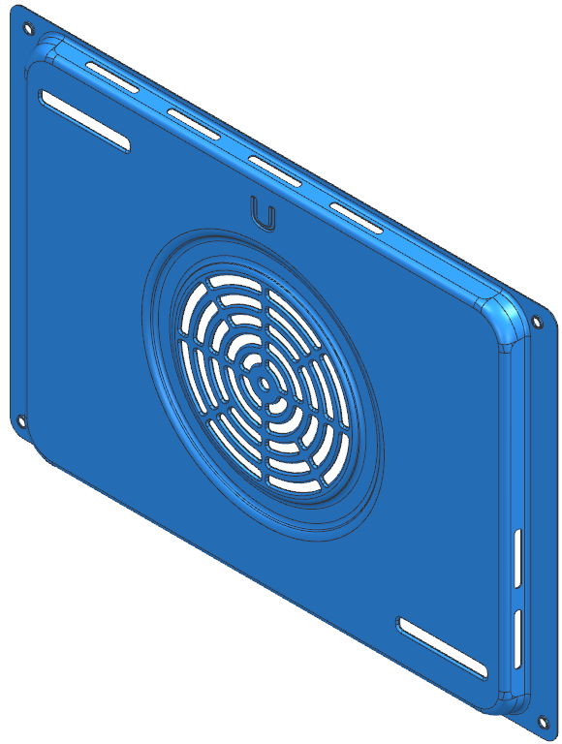


유첨1. 개발 변경점_Cavity Assembly
변경 없음.
Module |  | Base | New model | Remark
Cavity | Convection Fan Motor | AC Motor + Bracket → CCW (반시계 방향) P/No : EAU65078501 | BLDC Motor + Bracket (30인치 SKS 공용) → 정/역회전, 가변풍량(RPM 제어) Bracket 개조 - P/no.: 4810W1N060B | Inverter Pro Bake BLDC 모터 개발 - CMR 요리성능 개선 1) Baking 성능 강화 2) Roast 조리 시간 단축
Cavity | Fan Blade | - P/no. :5900W1N004D | 30인치 SKS 공용 - 재질 : STS430 0.6t - 공법 : Blade base + Blade Projection 용접 - P/no. : (MDG63965901) | CMR 요리 개선 → BLDC 모터용 부품 개발
Cavity | Fan Cover | - P/no. : MCK71660202 | - 열유동 고려한 Inlet/Outlet 형상 최적화 | CMR 요리 개선 → 흡/토출 유로 변경
업체 : 오성
1600/1300rpm
업체 : 오성
500~2600rpm
DV 24V

Slide 6
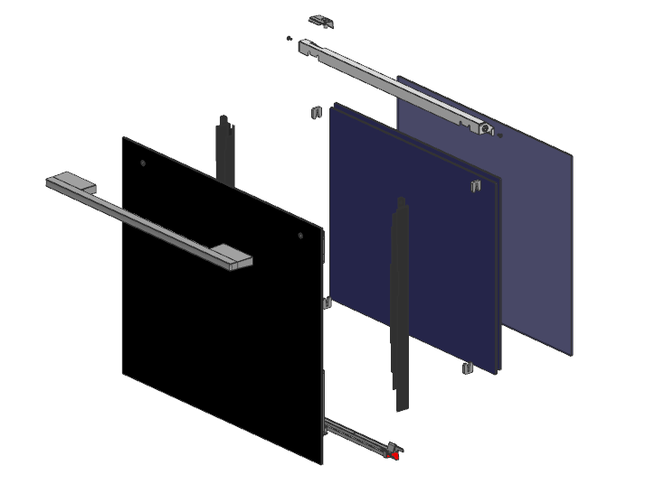
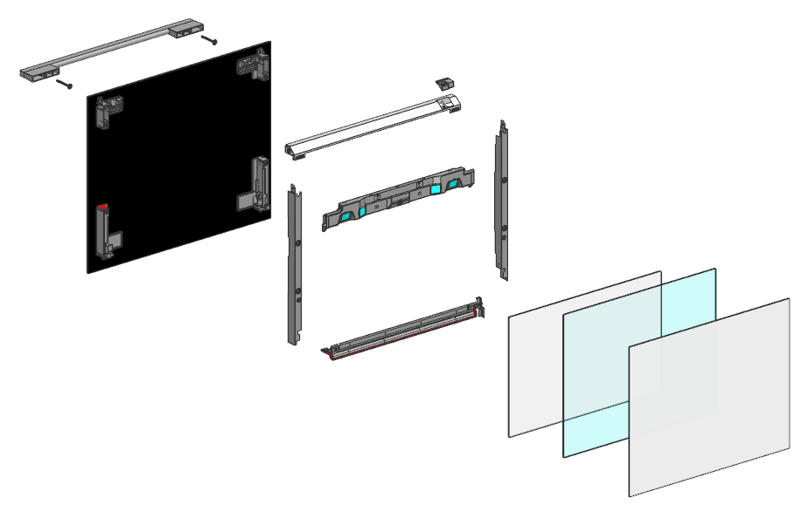
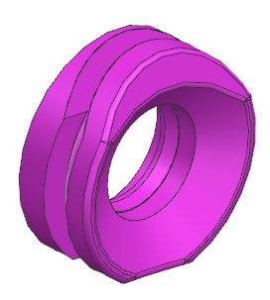
유첨1. 개발 변경점_Door Assembly
변경 없음.
Module |  | Base | New model | Remark
Door Assembly | Door | Door assembly : ADC74968614 | Door assembly 품번추가 : TBD 1. Supporter, Camera :Camera 및 LED PCB 조립구조 반영 2. Cover Harness : Camera 및 LED module Harness 가림용 Cover 추가 3. Hinge assembly : Door 무게 변경으로 Soft closing Damper 변경 4. Frame, Door : Supporter Camera 고정 구조 및 Harness 이동 경로 추가
< Design>
2
Supporter
1
Handle
5
Frame,Decor
9
Packing,Gasket
3
Frame,Door
4
Cover,Front
6
Window,Glass
7
Window,Glass
Window,Glass
8
No | Part name | P/No | Spec.
1 | Handle Assebmly | AED75499003 | Black
2 | Window,Glass | MKC67485706 | Ti 증착
3 | Frame,Door | MDQ66815401 | PET FR530
4 | Cover,Front | MCK71854103 | Black 무광 도장
5 | Frame,Décor | MDQ66815602 | Black 무광 도장
6 | Window,Glass | MKC67485802 | 493.2*327./ 0 4t / 방사율 4%
7 | Window,Glass | MKC67485801 | 493.2*389./ 0 4t / 방사율 4%
8 | Window,Glass | MKC67485901 | 방사율 16% → 4% 변경
9 | Packing,Gasket | TBD | Silcone Rubber

Slide 7
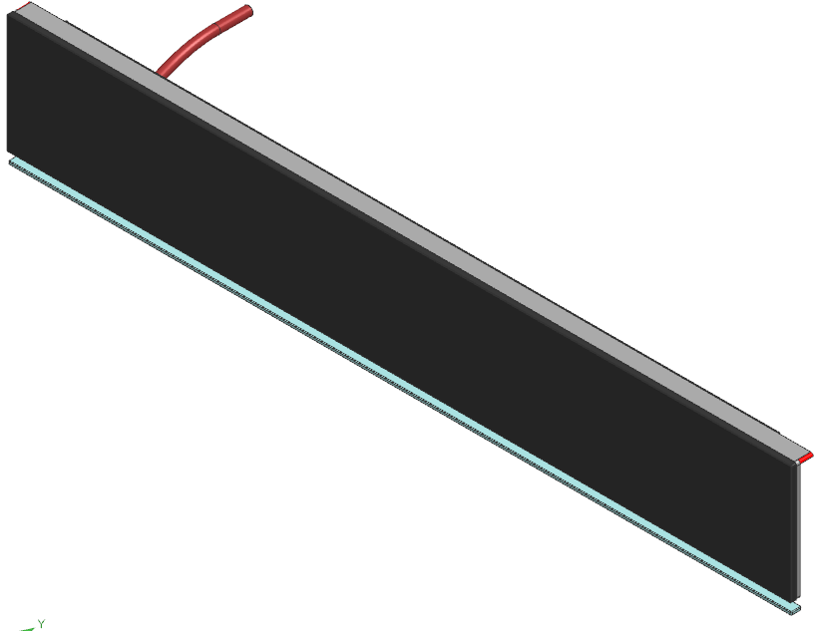
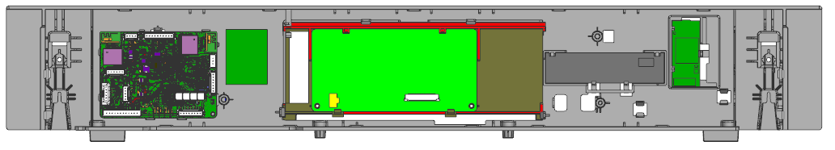
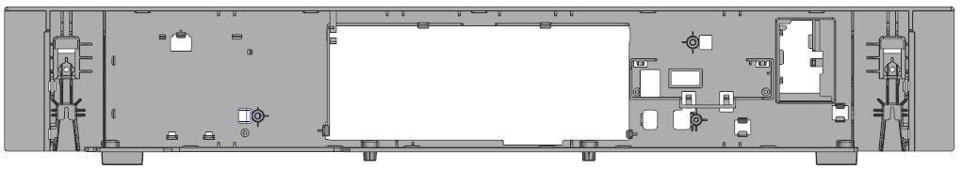
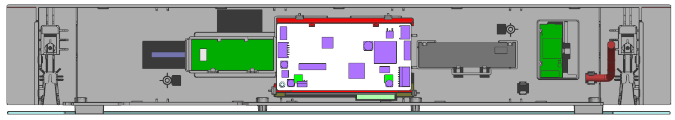
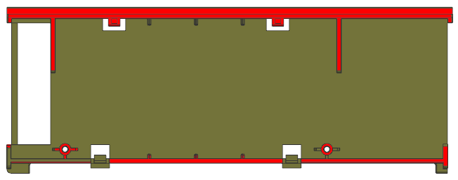
유첨1. 개발 변경점_Controller Assembly
추가 변경점
Module |  | Base | New model | Remark
Controller Assembly | Panel, Control | Controller assembly : ACM76198201 | Controller assembly 품번 추가 1. Panel, Control : 신규 개발 2. Supporter,PCB : 신규 개발(30인치부품 공용화 예정) 3. LCD Module : 4.3→6.8” 변경 4. LCD PCB : 기존 Size로 신규제작
신규 Controll,Panel
신규 Supporter,PCB

Slide 8
개발 유형 및 등급 확정 심의회
유첨1. 개발 변경점 상세 작성 내용
※ 필요 시 행 Exploded View 포함가능
구분 | No | Part | 변경 내역 (변경 전 → 변경 후) | 변경 사유 | 걱정점
기구 (4M 변경포함) | 1 | Conv. Motor | AC motor → BLDC motor | 균일 가열 성능 및 요리 시간 단축 | 요리 성능 및 온도 정밀도
 | 2 | Conv. Fan | 용접 타입 Fan 적용 | BLDC 모터 적용으로 인한 Fan 형상변경
 | 3 | Conv. Fan Cover | Fan cover hole 위치 및 size | BLDC 모터 적용으로 인한 Fan Cover형상변경
 | 4 | Cover, Camera | Camera 모듈 장착으로 인한 부품 추가 | Door 카메라 적용 | Camera module 온도 Harness cover와 Cavity 간섭
 | 5 | Tray,Plastic | Cover Harness 조립 구조 추가 | Door 카메라 모듈 연결용 Harness 고정 구조(Cover Harness) 추가
 | 6 | Cover, Harness | Harness 고정용 Cover 추가 | Door 카메라 모듈 적용으로 인한 Harness 고정 부품 추가
 | 7 | Panel,Control | 4.3” → 6.8”LCD 구조 적용 | 4.3” → 6.8”LCD 변경 | Controller 개폐 성능 확인
 | 8 | Supporter,PCB | 4.3” → 6.8”LCD 구조 적용 | 4.3” → 6.8”LCD 변경
 | 9 | LCD Module | 4.3” → 6.8”LCD 변경 | 4.3” → 6.8”LCD 변경
제어 | 1 | LCD S/W | OS 적용 및 UI 추가/변경 | 신규기능 (고내 카메라, 사이드 라이팅)에 따른 UI 추가
 | 2
 | 3
ThinQ App | 1 | 카메라 모니터링 | 영상인식 기능 추가 | 카메라 기능 추가로 영상인식 기능 추가
 | 2 | ThinQ Up Recipe | ThinQ Up recipe 기능 추가 | 업가전 컨텐츠 제공
 | 3
 | 4
BLDC
카메라
카메라
※ 필요 시 행 추가하여 사용가능 / 필요 시 유첨 1번,2번 테이블 별도 장표 작성 가능
유첨2. 개발 예상 우려점 검토 결과
구분 | 변경점에 따른 예상 우려 사항 | 대응/검증 방안 | 유첨
기구/구조 부품 변경점
전장/PCB품 변경점
부자재 등 기타 변경점
※ 상세 검토 결과 있을 시 유첨

Slide 9
개발 유형 및 등급 확정 심의회
유첨3. 개발유형 확정 및 단계별 실행 Activity 조정 결과
▶ 필요 시 개발 유형별 Activity list 양식 사용 가능
적용 개발유형 | 개발유형 및 등급심의 메인페이지의 개발유형 참조
단계 | 조정(Skip 또는 필수 변경) 내용 | 조정 사유
CP단계 Activity | N/A
DV단계 Activity | N/A
PV단계 Activity | N/A
Pre MP단계 Activity | N/A
※ 개발 유형/등급 결정시 시스템상에 기 Setting 되어진 필수/옵션 Activity를 기준하여 협의 후 제외 (필수 →제외), 추가(옵션→ 필수)되는 내용을 기록
(필수 Event Skip시: 개발실장, 개발품질담당 승인, 필수 Activity Skip시 : DQA팀장 승인, 제어 Event Skip 시 : DQA팀장 승인)
※ 시스템내의 WBS List를 다운 받아서 변동 내용 기록하여 첨부 가능

Slide 10

개발PJT 운영 기준 점검표
PJT운영기준 점검양식(엑셀) 사용법
P/Leader 는 PJT 등록 시 개발 역량 확보 여부를 확인하고 등록서에 첨부하여 승인 진행한다
PJT Leader
*선정 기 준 |  |  | 선정 결과
개발 등급 | 직급/년차 기준 | 경험 기준 | P/Leader | 적합 여부
A급 이상 | 책임 5년차 이상 | Ca급 이상 PJT Leader 유 경험
B 급 | 책임급 | Ca급 이상 PJT Leader 유 경험 | 장승태 선임 | 경험 적합 (Ca급 PJT Leader 유 경험)
Ca 급 | 선임 5년차 이상 | PJT Leader 유 경험
Cb/Cc/Csw 급 | 선임급 이상 | -
D 급 | 연구원 3년차 이상 | -
개발 일정
사업부 | 제품 | 개발 등급 | 표준 일정(일)
 |  |  | CP | DV | PV | Pre-MP / 1st MP | P/Mkt | CP~Pre-MP | 일정단축율
쿠킹/빌트인 | 오븐 | B | 130 | 185 | 15 | 30 | 30 | 360 | 3%
PJT 개발 일정 |  | B | 114 | 196 | 15 | 24 | - | .49
대상 : R&D 상근 인원 기준
P/Leader 별도 표기 할 것
개발 투입 역량
쿠킹/빌트인 오븐제품
*직급 | *역량 지수 | 투입인원 | 역량X인원
책임 2 (5년차 ↑) | 10 | 0 | 0
책임 1 (4년차 ↓) | 8 | 0 | 0
선임 2 (5년차 ↑) | 6 | 2(P/Leader) | 12
선임 1 (4년차 ↓) | 5 | 2 | 10
연구원 | 2 | 5 | 10
합계 |  | 9 | 32
개발 등급 | 표준 역량 | 투입 역량 | 표준 대비 축소율
B | 30 | 31 | -3%
* : 본부 공통기준
※ 병렬개발 진행하는 프로젝트의 경우 표준역량의 30%를 감하여 표준 대비 역량 축소율을 확인한다.
미 준수
대책
항목 | 보완 대책 | 비고
PJT Leader | 경험 기준 적합 | 이슈 없음
개발 일정 | 표준대비 3%단축으로 DV 시 인원 충원하여 인원 보충 예정 BLDC 성능 및 카메라 성능선행 검토를 통한 개발일정 단축 | -
투입 역량 | 표준 역량 준수 | 이슈 없음

Slide 11
부표 01. 개발 등급 분류 기준(1/4)
※ 다음의 기구 및 회로 개발 등급 분류 기준은 기본 가이드로써 개발 등급은 개발 등급 심의회 시 협의하여 최종 확정한다.
등 급 |  | 정의 | 상세 | 제품군별 사례
 |  |  |  | 오븐 | 전자레인지 | 쿡탑
S |  | 신사업 | - LGE의 NEW Biz 개념으로 지금까지 당사에서 생산,판매되지 않은 상품군, 신사업 | - 지금까지 LGE에서 생산,판매 되지 않은 조리기기 상품군 (Ex. 토스터, 블렌더, 전기포트)
A |  | New Platform | - New Platform 개발 | - Cavity 신규 개발 | - Cavity 신규 개발 | - Base 신규개발 및 신기술/신기능 열원 적용
B |  | Major Change - 신규 성능개발 (Platform공용) - 4신 개발 | - Base Platform 내에서 모듈(sub system) Change에 의한 개발 : Base Platform 공용이고 변경점에 따른 신규 성능 개발 - 외관/구조(회로 포함)가 대폭 변경된 제품, 편리성을 위해 새로운 부가기능 적용 제품 | - 가스: 1) 신규 쿡탑 시스템 개발에 따른 성능 개발 2) 신규 오븐 시스템 개발에 따른 성능 개발 - 전기: 1) 열원 변경(IH ↔ 라디언트)에 따른 성능 신규 개발 2) 신규 오븐 시스템 개발에 따른 성능 개발 - Ex) 오븐구조/ 버너시스템/ Air Flow 신규개발/ Top Plate 금형 신규 개발 | - Cavity 임피던스 매칭 신규 개발 | - 신기술/신기능 열원 적용 (Flex 버너, 듀얼버너 등)
 |  |  | Base Platform 내 4신(신기술, 신기능, 신공법, 신재질)이 적용되는 Module 개발(4신 기준 : 자사 제품군¹⁾ 기준 최초 적용) | - Ex) 오토 오픈 도어, 수비드 | - Ex) 오토 오픈 도어, UV LED | - Ex) Flex 버너, 듀얼버너 , 자기 센서
C | Ca | Minor Change - 성능 Modify개발 (Platform 공용) - 신규 Finishing 개발 - 법인산 한국향 개발 | B등급 이상 Base모델이 존재하고, Minor Change에 의한 파생개발 : Base Platform은 공용이고 성능 검증이 적은 개발 (신뢰성 검증 필요) | - 가스: 1) 쿡탑 시스템 변경에 따른 성능 Modify 개발 2) 오븐 시스템 변경에 따른 성능 Modify 개발 - 전기: 1) 동일 열원 스펙 변경에 따른 성능 Modify 개발 2) 오븐 시스템 변경에 따른 성능 Modify 개발 - Ex) 알고리즘 변경 | - Cavity 임피던스 매칭 Modify 개발 - 외관디자인 변경(도어/컨트롤 판넬) | - 열원의 스펙 변경 (전기히터/가스버너 열량 변경) - Air Flow 변경 (전면배기 → 후면배기)
 |  |  | 해외 생산법인에서 타 지역 공급 중이나 한국 시장처럼 고객 요구사항이 다양하고 까다로운 시장에 신규 Launching 하는 개발 | - Ex) 에보니-P(이태리향 → 한국향) | - Ex) 에보니-S (이태리향 → 한국향)
 |  |  | 주요 성능(Air Flow, 규격 등)에 영향을 미치는 신규 금형개발 | - Top Plate 재질 변경(Ex. STS → SPE) - Vent Grille 형상 변경(Ex. Vent Hole 변경)
 |  |  | 외관부품 중 표면 처리재/모재 (피 처리재) 재료 신규 개발 | - 신규 Finishing 개발(신공법 / 신재질 적용) Ex. 내지문 STS, BK STS, 난방향 STS 등
 | Cb | 정격 변경 양산부품 수평전개 (신뢰성 검증 無) | 정격 변경 개발 | - Ca급 이상 해당 사유가 없는 개발
 |  |  | - 양산중인 핵심 열원 수평 전개 적용 및 Field 검증된 부품의 조합 개발 | - Heater, 버너, 인덕션 수평전개 Ex) 가스 성분 변경 변경 (LNG →LPG) | - MGT, HVT, 인버터 , Heater 수평 전개 | - Heater, 버너, 인덕션 수평전개 Ex) 아이리스1구 인덕션 + 2구 라디언트 → 2구 인덕션+ 1구 라디언트
 |  |  | - 기존과 동일한 조립구조를 가진 디자인 부분 변경 개발 | - Handle, Knob, Grate 디자인 변경 - 전기쿡탑 히터 배치 변경 | - Knob, Handle 등 변경 | - Glass 변경(Ex) 4면→2면 베벨)
 |  |  | - 개발된 New Finishing(기개발된 공법)의 타제품군 대표모델 적용 개발 | - 내지문 STS, BK STS, Matt BK STS 등 파급 적용
 | Cc | 환경검증, 단순검증 | - 품평회 필요없이 단순 검증, 시장환경 변경 검증 등이 필요한 개발 ex) 제품 Spec변경없이 사용환경이 다른 직역의 국가에 최초 출시 | -
 | Csw | 비성능 SW변경 | 제품 성능 검증 없고 S/W변경에 대한 검증만 필요한 개발 | 리모컨표시방식변경 : ℃ → ℉
T등급 (T1,T2,T3) |  | 생산지 이전 | 양산 중 제품을 생산지 이관 하기 위한 PJT 진행 시 (창원→해외법인/해외거래선, 해외법인→창원/해외법인/해외거래선) | - H&A 본부 해외 Line up 업무표준(3.0) 부표 3 생산지 이관 프로세스 운영 기준 참조 (LG(59)-A-5516)
D |  | Cosmetic Change - 단순 외관 파급 - 동일 정격 파급 | 재료/공정 변경 없는 단순 외관 색상, 인쇄 변경 - 동일정격의 타 국가 개발에 따른 인쇄물 개발 - Finishing(Color, 패턴, 재질) 파급 적용 | - 외관 Color 변경(기 개발된 Color 경우) - 인쇄물 변경, 인쇄문구 변경, 공용도료 사용
¹⁾자사 제품군 : 동일 사업부라 하더라도 제품군이 다르면 다른 제품군 으로 봄 (ex:에어컨과 공기청정기는 다른 제품군임)

Slide 12
부표 01. 개발 등급 분류 기준(2/4)
기구, 회로 부품 및 구조의 개발 난이도에 따라 기구, 회로 개발 등급을 구분하여 관리하며, NPI Process Activity 수행은 이 분류에 준해 정해 진다
※ 제품별 특성에 따른 개발 등급 상세 분류 기준은 사업부 표준에 준해 개발 유형 및 등급 심의회시 결정한다
등급 |  | 정의 | 회로 개발 등급
 |  |  | HW | SW
S 등급 |  | 신사업 | 없음
A 등급 |  | New Platform | - 주요기능의 혁신을 가져오는 신기술+신기능이 적용된 New 플랫폼 개발 - 지금까지 당사에서 생산,판매되지 않은 신사업, 상품군: 공항 / 홈 로봇, 계통 연계 제어 최초 개발, 신규 전원 Source (Solar, 풍력) 최초 적용 - SW 프로그래밍 Language 변경되는 Initial 개발
B 등급 |  | Major Change | - 현재까지 사용하지 않았던 신규 회로 개발 : 신규 IoT, 신규 OS 적용 임베디드 모듈 - 성능향상/ USP를 위한 신규 Platform 모듈 개발 : Gen2 → Gen3 전환, AC 부하 → DC 부하 - 동일 Platform 내 신규 마이콤 적용 | ¹⁾Feature 단위 신규 SW 개발 . Cycle 최초개발 : 압력제어, 통합 온도 제어 최초 개발 . 최초 적용된 Inverter, Converter, 제어 기술 : Cap-less 알고리즘 , Interleave PFC , Boost Cap-less - 신규 OS, OS 플랫폼 변경 (OS 無 → OS 有, OS 변경) - 주 성능에 영향을 주는 신규 알고리즘/UI/UX 변경
C 등 급 | Ca | Minor Change | 동일 Maker의 New Series 적용 - 동일 Platform 내 기 적용되지 않은 신규 기능 추가 / 변경 . IPM / SMPS IC Maker 변경 - 기 성능 검증된 마이컴 수평 전개 (Base Model) | - ¹⁾Feature 단위 SW 변경 - 제품 주 성능에 영향을 주는 알고리즘 변경 . Comp / Motor 변경에 의한 알고리즘 변경 - Web/App. : 신규 Menu/기능 추가 (제품 기능 변경 없음)
 | Cb | 정격 변경 / 양산부품 수평전개 | Artwork 변경 없이 기능 축소 / 확장 . R, C 시정수 변경 . Option 기능 추가 / 삭제 회로/부품 변경 없이 작업성 개선을 위한 Artwork 수정 (부품 간격, 납땜 부위 조정) - Cb, Cc, Csw등급 구분은 기구개발등급에 따름 | ²⁾Function 단위 이하 SW 변경 (기존 알고리즘 Modify) . 기 검증된 제어S/W의 수평전개로 인한 작업추가(기 검증품) . 성능에 영향 없는 단순 SW Data 변경 (EEPROM 포함) . LCD Display 언어 변경 . Comp / Motor 변경에 의한 Tuning Data 변경 - Web/App.: OS Upgrade 대응, 단순 UI 변경, 다국어 전개 - Cb, Cc, Csw등급 구분은 기구개발등급에 따름
 | Cc | 환경검증, 단순검증
 | Csw | 비성능 SW변경
T등급 (T1, T2, T3) |  | 생산지 이전 | - 양산 중 제품을 생산지 이관 하기 위한 PJT 진행 시 (창원→해외법인/ 해외거래선, 해외법인→창원/해외법인/해외 거래선), 부표22. 생산지 이관 프로세스 운영 기준 참조
D 등급 |  | Cosmetic Change | 없음 (제어 주관 제품 개발은 제품 기준 따름)
¹⁾Feature : 제품에 탑재 여부를 의사결정 할 수 있는 단위가 되는 Spec.수준의 요구사항 단위 각 Feature는 SW개발 단계에서 기능(Function)으로 세분화하며, FBS (Function Breakdown Structure)의 Level 1 단계로 정의되고 SW개발 전 단계 활동의 최상위 기준으로 활용 한다.
²⁾Function : Feature가 더 이상 세분화 될 수 없는 기능으로 구분된 항목 (or 항목 List)하나의 Function이 여러 Feature위한 항목으로 적용될 수 있으며, FBS의 Level 2,3 단계로 정의된다
³⁾자사 제품군 : 동일 사업부라 하더라도 제품군이 다르면 다른 제품군 으로 봄 (ex:에어컨과 공기청정기는 다른 제품군임)

Slide 13
개발 유형 및 등급 확정 심의회
*
의뢰서
회의록
●
NPI 시스템 내 Activity 선정 (심의 확정)
1-1. 개발유형 : 일반제품개발(NPI3.0)
※ 실행 Activity 선정 시 “O / X” 로 표기 할 것.
R: 필수, Y: 옵션, 빈칸: N/A
CP |  | 개발등급 |  |  |  |  |  |  |  | 심의 결과 | 비고
Activity | 주관 | S | A | B | Ca | Cb | Cc | Csw | D
상품화 발의 | 상품기획 | R | R | R |  |  |  |  |  | O
팀 빌딩 | 상품기획 | R | R | R |  |  |  |  |  | O
영업요구조건서 등록 | 영업 | R | R | R |  |  |  |  |  | O
렌더링 구조 리뷰 | 개발 | R | R | R |  |  |  |  |  | O
렌더링 품평회 | 상품기획 | R | R | R |  |  |  |  |  | O
신기술/선행개발 현황 점검 | 개발 | R | R | R |  |  |  |  |  | O
LGE) 프로젝트 수익성 분석(CP Event) | 상품기획 | R | R | R |  |  |  |  |  | O
디자인 구현 3F 목표 설정 | 3F | R | R | R |  |  |  |  |  | O
선행 FMEA | 개발 | R | R | R |  |  |  |  |  | O
목업 구조/안전성 리뷰 | 개발 | R | R | R |  |  |  |  |  | O
목업 품평회 | 디자인 | R | R | R |  |  |  |  |  | O
목업 수용성 평가 | 상품기획 | R | R | R |  |  |  |  |  | O
LGE) CP Final DR | 상품기획 | R | R | R |  |  |  |  |  | O
CP 품평회 | 상품기획 | R | R | R |  |  |  |  |  | O
DV |  | 개발등급 |  |  |  |  |  |  |  | 심의 결과 | 비고
Activity | 주관 | S | A | B | Ca | Cb | Cc | Csw | D
경쟁사 현상 분석 | 개발 | R | R | R |  |  |  |  |  | O
CMR 경쟁력 분석/목표설정 | 개발 | R | R | R | Y | Y |  |  |  | O
개발부품 마스터 등록 | 개발 | R | R | R | R | R | R | R | R | O
모듈러 디자인 검토 | 개발 | R | R | R | R |  |  |  |  | O
가상품질검증 기획 | 개발 | Y | Y | Y | R | R | R |  |  | O
FMEA | 개발 | R | R | R |  |  |  |  |  | O
FMEA(Ca,Cb,Cc Only) | 개발 |  |  |  | R | R | Y |  |  | N/A
제어요구 조건서 송부 | 개발 | R | R | R | R | R | Y | R |  | O
PL 안전성 리뷰 | PL | R | R | R | R |  |  |  |  | O
시장/공정 품질 목표 설정 | 개발 | R | R | R |  |  |  |  |  | O
시장/공정품질개선리뷰(Ca,Cb,Cc Only) | 개발 |  |  |  | R | Y | Y |  |  | N/A
친환경 검토 | 친환경 | R | R | R |  |  |  |  |  | O
친환경 검토 결과 (Ca,Cb,Cc Only) | 친환경 |  |  |  | R | R | R |  |  | N/A
특허 점검 | 특허 | R | R | R | Y |  |  |  |  | O
상표권 점검 | 마케팅/영업 | R | R | R | R | R | R | R | R | O
서비스성 및 공용화 검토 | 개발 | R | R | R | R |  |  |  |  | O
디자인 의장시방서 | 디자인 | R | R | R | Y |  |  |  |  | O
글로벌 동시 론칭 계획 확정 | 마케팅/영업 | R | R | R | Y |  |  |  |  | O

Slide 14
NPI 시스템 내 Activity 선정 (심의 확정)
1-1. 개발유형 : 일반제품개발(NPI3.0)
※ 실행 Activity 선정 시 “O / X” 로 표기 할 것.
DV |  | 개발등급 |  |  |  |  |  |  |  | 심의 결과 | 비고
Activity | 주관 | S | A | B | Ca | Cb | Cc | Csw | D
구조구성 리뷰 | 개발 | R | R | R | R | Y |  |  |  | O
설계기준서 확정 | 개발 | R | R | R | R |  |  |  |  | O
도면 심의/확정 | 개발 | R | R | R | R | Y | Y |  |  | O
LGE) DV DGMS C/List 승인 | 개발 | R | R | R | Y |  |  |  |  | O
목표 재료비 리뷰 | 부품개발 | R | R | R | R | Y |  |  |  | O
LGE) 규격/규제 검토 의뢰/계획(DV단계) | 규격 | R | R | R | R |  |  |  |  | O
Virtual Production용 3D Data 등록 | 테크니컬 커뮤니케이션 | R | R | R | R |  |  |  |  | O
제품 Spec 입력(PV미실시PJT) | 개발 | Y | Y | Y | Y | R | R | R | R | X | PV 실시
LGE) 규격/규제 검토의뢰 및 승인결과 | 규격 |  |  |  |  | R | R | R | R | N/A
투자비 심의 | 개발 | R | R | R | R |  |  |  |  | O
BOM 심의 확정 | 개발 | R | R | R | R | R | R | R | R | O
표시광고 사전점검(1차) | 마케팅/영업 | R | R | R | R | R | R |  |  | O
제품 인정시험 기획 | DQA | R | R | R | R | R | R | R |  | O
부품 인정시험 기획 | SQA | R | R | R | R | R | R |  |  | O
신뢰성 시험 기획 | DQA | R | R | R | R |  |  |  |  | O
금형품 제작 | 개발 | R | R | R |  |  |  |  |  | O
금형품 검증 | 개발 | R | R | R |  |  |  |  |  | O
FMEA 업데이트 | 개발 | R | R | R |  |  |  |  |  | O
인쇄물 점검 결과 | 개발 | R | R | R | R | R | R | R | R | O
LGE) 프로젝트 수익성 분석(DV Event) | 개발 | R | R | R | R | R | R | R | R | O
PL 안전성 리뷰 결과 | PL | R | R | R | R | R | R |  |  | O
고객 Pain Point 개선 검증 | DQA | R | R | R |  |  |  |  |  | O
시장/공정 품질 개선 리뷰 | DQA | R | R | R |  |  |  |  |  | O
DV P-Gate 점검결과 | 시작기술 | R | R | R | R | R |  |  |  | O
App 개발 의뢰 | 개발 |  |  |  |  |  |  |  | R | N/A
협력사 양산성 검증 | 부품개발 | R | R | R | R |  |  |  |  | O
SQE Pre-IQ 리뷰 | SQE | R | R | R |  |  |  |  |  | O
DV-3F 평가 결과 점검 | 3F | R | R | R | R |  |  |  |  | O
신규 부품 개발완료 점검(제품) | 부품개발 | R | R | R | R | R | R | Y |  | O
마케팅 활동 점검 및 계획 확정 | 마케팅/영업 | R | R | R | R |  |  |  |  | O
친환경 검토 결과 | 친환경 | R | R | R |  |  |  |  |  | O
FRP(Final Review for Production)-북미향/유럽향 | 개발 | Y | Y | Y | Y |  |  |  |  | O
3rd Party Test | 개발 | R | R | R | R |  |  |  |  | O
고객품질연구소 신제품 평가 | 고품연 | R | R | R |  |  |  |  |  | O
고객품질연구소 신제품 평가 대책결과 | 개발 | R | R | R |  |  |  |  |  | O
고객평가단 평가 | 품질심사 | R | R | R |  |  |  |  |  | O
FUT(Field User Test) | DQA | R | R | R | R |  |  |  |  | O
서비스 교육 준비 점검 | 개발 | R | R | R | R | R | R | R | R | O

Slide 15
NPI 시스템 내 Activity 선정 (심의 확정)
1-1. 개발유형 : 일반제품개발(NPI3.0)
※ 실행 Activity 선정 시 “O / X” 로 표기 할 것.
DV |  | 개발등급 |  |  |  |  |  |  |  | 심의 결과 | 비고
Activity | 주관 | S | A | B | Ca | Cb | Cc | Csw | D
설계 완료 리뷰 | 개발 | R | R | R |  |  |  |  |  | O
DV 제작 준비점검 | 개발 | R | R | R | R | R | R |  |  | O
DV 제작 | 시작기술 | R | R | R | R | R | R |  | Y | O
가상품질검증 평가 | DQA | Y | Y | Y | R | R | R |  |  | O
LGE) DV 인정시험 | DQA | R | R | R |  |  |  | R |  | O
신뢰성 DRBTR | DQA | R | R | R | R |  |  |  |  | O
LGE) DV Final DR | 개발 | R | R | R | R | R |  | R |  | O
DV 품평회 | 개발 | R | R | R | R | R |  | R |  | O
PV |  | 개발등급 |  |  |  |  |  |  |  | 심의 결과 | 비고
Activity | 주관 | S | A | B | Ca | Cb | Cc | Csw | D
PV제작 | 시작기술 | R | R | R | R |  |  |  |  | O
LGE) PV 인정 시험 | DQA | R | R | R | R |  |  |  |  | O
표시광고 사전점검(2차) | 마케팅/영업 | R | R | R | R |  |  |  |  | O
LGE) 규격/규제 승인 결과(PV단계) | 규격 | R | R | R | R |  |  |  |  | O
LGE) 제품Spec. 입력 | 개발 | R | R | R | R |  |  |  |  | O
PV-3F 평가 결과 점검 | 3F | R | R | R | Y |  |  |  |  | O
LGE) 프로젝트 수익성 분석(PV Event) | 개발 | R | R | R | R |  |  |  |  | O
PV P-Gate 점검결과 | 시작기술 | R | R | R | R |  |  |  |  | O
인쇄물 점검 결과 | 개발 | R | R | R | R |  |  |  |  | O
LGE)PV Final DR | 시작기술 | R | R | R | R |  |  |  |  | O
PV 품평회 | 시작기술 | R | R | R | R |  |  |  |  | O
Pre-MP / 1st MP |  | 개발등급 |  |  |  |  |  |  |  | 심의 결과 | 비고
Activity | 주관 | S | A | B | Ca | Cb | Cc | Csw | D
규격등록정보 일치성 점검결과 | 규격 | R | R | R | R | R | R | R | R | O
Pre MP / 1st MP 승인 | 제조 | R | R | R | R | R | R | R | R | O
Post NPI |  | 개발등급 |  |  |  |  |  |  |  | 심의 결과 | 비고
Activity | 주관 | S | A | B | Ca | Cb | Cc | Csw | D
Pre Marketing | 마케팅/영업 | R | R | R |  |  |  |  |  | O
M+6 품질 TASK 활동 | Task 리더 | R | R | R |  |  |  |  |  | O
Post NPI(M+1,2,3) | 마케팅/영업 | R | R | R |  |  |  |  |  | O

Slide 16
NPI 시스템 내 Activity 선정 (심의 확정)
1-2. 개발유형 : 일반제품개발(NPI3.0)_제어
※ 실행 Activity 선정 시 “O / X” 로 표기 할 것.
제어 HW |  | 개발등급 |  |  |  |  |  |  |  | 심의 결과 | 비고
Activity | 주관 | S | A | B | Ca | Cb | Cc | Csw | D
HW FMEA | HW개발 | R | R | R | R | R | Y |  |  | O
Artwork DR | HW개발 | R | R | R | R | Y | Y |  |  | O
HW 설계기준서 | HW개발 | R | R | R | R | Y | Y |  |  | O
회로부품 인정시험 기획 | 제어SQA | R | R | R | R | R | R |  |  | O
회로부품 신뢰성시험기획 | 제어SQA | R | R | R | R |  |  |  |  | O
HW DR | HW개발 | R | R | R | R | R | Y |  |  | O
HW 설계 완료 리뷰 | HW개발 | R | R | R | R | R | Y |  |  | O
HW FMEA Update | HW개발 | R | R | R | R | Y | Y |  |  | O
회로부품 신뢰성DRBTR | 제어SQA | R | R | R | R |  |  |  |  | O
HW Final DR | HW개발 | R | R | R | R | R | Y |  |  | O
제어 SW |  | 개발등급 |  |  |  |  |  |  |  | 심의 결과 | 비고
Activity | 주관 | S | A | B | Ca | Cb | Cc | Csw | D
LGE) RD(요구사항 정의 단계) | 상품기획 | R | R | R | R | R |  | R |  | O
SW요구사항 정의단계 상세 활동 수행 | 상품기획 | R | R | R | R |  |  |  |  | O
LGE) 데이터 영향 평가 검토 요청 | SW개발 |  |  |  |  | R |  | R |  | N/A
LGE) 개인정보 영향평가 및 침투테스트 대상 검토 요청 | SW개발 |  |  |  |  | R |  | R |  | N/A
SW 요구사항 확정(워크숍) | 상품기획 | R | R | R | R | R |  | R |  | O
LGE) Dev(SW 개발 단계) | SW PL | R | R | R | R | R |  | R |  | O
SW개발단계 상세 활동 수행 | SW개발 | R | R | R | R |  |  |  |  | O
SW제어설계 | SW개발 |  |  |  |  | R |  | R |  | N/A
SW인정시험 총합계획 | DQA |  |  |  |  | R |  | R |  | N/A
SW구현 및 SW개발자 자가검증 | SW개발 |  |  |  |  | R |  | R |  | N/A
테스트 케이스 심의회 | SW개발 |  |  |  |  | R |  | R |  | N/A
통합시험 | SW개발 |  |  |  |  | R |  | R |  | N/A
오픈소스 라이선스 분석 (오픈소스 취약점 분석 포함) | SW개발 |  |  |  |  | R |  | R |  | N/A
LGE) 개인정보영향평가 결과 등록 (해당시) | SW개발 |  |  |  |  | R |  | R |  | N/A
LGE) 데이터거버넌스 이행점검 확인 (해당시) | SW개발 |  |  |  |  | R |  | R |  | N/A
SW Feature Complete FDR / FC선언 | SW PL | R | R | R | R | R |  | R |  | O
LGE) QP(SW인정시험단계) | DQA | R | R | R | R | R |  | R |  | O
SW인정시험단계 상세 활동 수행 | SW PL | R | R | R | R |  |  |  |  | O
SW인정시험 단계 FC선언 | SW PL |  |  |  |  | R |  | R |  | N/A
LGE) 개인정보영향평가 이행점검 결과 확인 (해당시) | SW개발 |  |  |  |  | R |  | R |  | N/A
SW승인 DR | DQA | R | R | R | R | R |  | R |  | O
Control Final DR | SW개발 | R | R | R |  |  |  |  |  | O
오픈소스 배포 사이트 등록 (해당시) | SW개발 |  |  |  |  | R |  | R |  | N/A

Slide 17
유첨. 개발 유형 및 등급 확정 심의회 운영 기준
NPI3.0
개발 유형 및 등급 확정 심의회 운영 기준
사업부의 모든 개발 모델에 대하여 개발 PJT 등록 전, 개발팀에서 사전에
개발 컨셉과 변경점의 상세 검토를 통해 개발 유형, 개발등급, 실행 Activity를 선정하고,
개발 진행 시 예상되는 Q,C,D의 우려점을 사전 검토하여 해결, 대응 방안을 수립한다.
프로젝트 등록 유첨 가이드
1) PJT등록시 개발컨셉/변경점/예상등급/실행Activity 등이 포함된 자료를 유첨한다. 개발등급심의회를 실시한 경우, 회의록도 첨부한다. 2) D급의 경우 PJT 등록 시 D급 점검체크리스트 점검결과를 포함한다.
개발팀에서 선정한 개발등급이
1) B급 이상인 경우 개발팀 주관으로 개발등급심의회를 실시하여 등급과 실행Activity를
확정하고 회의록을 첨부하여 PJT등록(CP포함된 개발은 상품기획에서 등록)한다.
2) C급인 경우 개발팀에서 개발컨셉/변경점/등급/실행Activity를 관련 부서 (하기 개발등급 심의회 참석자 기준 부서)에 송부하고 관련 부서는 이의가
있을시 개발등급심의회를 요청한다. 관련 부서 송부 후 2일 이내 이의 요청이 없는 경우,
별도의 개발등급심의회는 실시하지 않고, PJT등록한다.
3) D급인 경우 D급 점검 C/List에 준하여 점검 한 내용 포함하여 프로젝트 등록한다.
[D급 점검 C/list]
하기 모든 질문에 Yes일때만 D급 개발이 가능함.
1) 재료/공정 변경없이 단순 외관 색상(공용 도료 사용), 인쇄 변경인 개발인가?(Yes/No) 2) 동일 정격의 타 국가 개발이면서 제품인정시험 조건이 같은가?(Yes/No)
※ 상기 조항 이외의 D급의 경우에는 등급심의회를 실시하여 결정한다.
[한국개발 / 해외라인업]
[법인독자개발]
1) 필수 참석 : 개발 팀장(or PJT 리더), DQA팀장, 시작기술팀장, STC
2) 필요 참석 : CAE, 선행 모듈러, QE, 제어 개발,신뢰성, 부품개발구매, 제조,
본부개발품질심사원 등 관련부서는 팀장 참석불가 사유(장기 이석)
발생시 선임자 또는 PJT 실무 담당자가 참석한다
※ 필수 참석자는 해외 출장 등 장기 부재 상황시 만 위임 품의한다
3) 승인 : 개발등급심의회 결과를 첨부하여 PJT 등록 승인을 진행 시 사업부 DQA팀장이 반드시 포함되어야 한다.
※ 상세 결재 기준은 부표 9 NPI 관련 결재기준 참조
Ca급 이상 : 오프라인 개발등급 심의회 실시 1) 필수 참석 - 법인 : R&D/QA FSE, 개발리더, DQA팀장, 시작기술팀장 - 창원 : 개발팀장, DQA팀장, STC 2) 필요 참석 : 한국개발 필요 참석 참고하여 필요 관련부서 참석하고 위임 기준은 동일하게 적용 3) 승인 : 상세 결재 기준은 부표 9 NPI 관련 결재기준 참조
Cb, Cc, Csw급 : 법인 개발팀 판단하여 관련부서에 송부하고, 관련부서는 이의가 있을시 개발 등급 심의회를 요청한다. 관련부서 송부 후 2일 이내 이의 요청이 없는 경우, 별도의 개발등급심의회는 실시하지 않고, PJT 등록한다. - 승인 : 상세 결재 기준은 부표 9 NPI 관련 결재기준 참조
D급 : D급 점검 C/list에 준하여 점검한 내용 포함하여 프로젝트 등록한다. - 승인 : 상세 결재 기준은 부표 9 NPI 관련 결재기준 참조

Slide 18
개발 PJT 운영 기준 안
개발 PJT 를 정립된 기준 하에서 진행하여 정량적 분석을 통해 PJT 운영의 수준을 향상시킬 수 있도록 하기 위하여
PJT 운영 기준 안을 제안하고자 함
Project Leader 기준
개발 등급에 부합되는 경험과 역량을 확보한 PJT Leader로 선정하여 개발의 완성도
및 충실력이 강화되도록 PJT Leader 선정 기준을 적용하고자 함
등급 | 직급 기준 | R&D 역량 평가 지수 | 경험 기준
A급 이상 | 책임 5년차 이상 | 3 Level | Ca급 이상 PJT Leader 유 경험
B 급 | 책임급 이상 |  | Ca급 이상 PJT Leader 유 경험
Ca 급 | 선임 5년차 이상 |  | PJT Leader 유 경험
Cb 급 | 선임급 이상 |  | -
D 급 | 연구원 3년차 이상 |  | -
※ 연구원 2년차 이하는 Project Leader 대상 제외
※ R&D 역량 평가 지수는 평가제 운영 시 적용
등급별 표준 역량 기준
직급, 년차별 기본 역량 값을 부여하고 개발 등급별 필요 인원을 표준화하여
필요 개발 인원 확보하여 개발이 진행되도록 PJT 표준 역량 기준 지수 운영하고자 함
등급 | S급 | A급 | B급 | Ca급 | Cb급
표준 역량지수 | 57 | 48 | 38 | 25 | 10
(예시)
(예시)
부문 | 직급 구분 | 기본역량 값 (예시)
R&D | 책임 2(5년차 이상) | 10
 | 책임 1(4년차 이하) | 8
 | 선임 2(5년차 이상) | 6
 | 선임 1(4년차 이하) | 5
 | 연구원 | 2
등급별 표준인원 | S급 | A급 | B급 | Ca급 | Cb급
책임 2 | 1 | 1
책임 1 | 1 | 1 | 1 | 1
선임 2 | 2 | 2 | 2 | 1 | 1
선임 1 | 3 | 2 | 2 | 1
연구원 | 6 | 4 | 4 | 3 | 2
인원 합계 | 13 | 10 | 9 | 6 | 3
※ 17년 SWC 개발역량 관리 활동 시 수립된 기준

Slide 19
적용 기준 및 운영 Flow
PJT Leader 는 PJT 등록 시 기준 적합 여부를 점검하고, 기준 미 적합 시 보완 대책 안을 수립하여 보고,
승인 후 등록하도록 한다.
적용 기준
운영 Flow
PJT Leader 선정
자격 기준 적합
개발 등급 심의회
관련부서
직급 기준만 적합
개발 PJ팀 구성
(개발 리더/인원/일정 확정)
R&D
직급 및 경험 기준 부적합
Leader/일정/역량
기준 점검
R&D
개발 일정 등록
표준일정 적합
기준 적합 확인
0 ~ 20% 단축
N
보완 대책 수립
P/Leader
20% 이상 단축
*
2)
1)
N
Y
※ Template 작성
사업부장 보고
P/Leader
개발 투입 역량
표준 역량 준수
Y
PJT 등록
R&D
0 ~ 10% 축소
10% 이상 축소
PJT 승인(연구개발 담당)
R&D
*
1) Red : 없음. 2) Red : 1개 이상

Slide 20
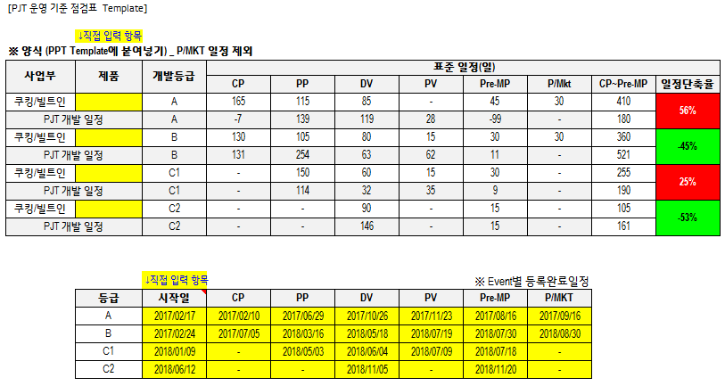
PJT 운영 기준 검검양식 (엑셀)_개발일정
※ 상세 작성 방법에 대해 엑셀 참고
노란색 박스: 직접 입력 항목
1. 해당 등급의 시작일, Event별 등록일을 작성 2. 해당 등급의 일정 시뮬레이션 부분을 PPT 양식에 Ctrl+C,V
표준 개발기간 준수 여부 체트 항목 추가
Y
시스템에 등록하는 개발기간이
표준 개발기간으로 등록되는지 사전 점검함
N
1.일정입력
* 개발기간 : 첫 Event 시작일 ~ Pre-MP 양산승인 Base End일
개발 일정
사업부 | 제품 | 개발 등급 | 표준 일정(일)
 |  |  | CP | PP | DV | PV | Pre-MP | P/Mkt | CP~Pre-MP | 일정단축율
쿠킹/빌트인 | 오븐 | B | 130 | 105 | 80 | 15 | 30 | 30 | 360 | -45%
PJT 개발 일정 |  | B | 131 | 254 | 63 | 62 | 11 | - | 521

Slide 21
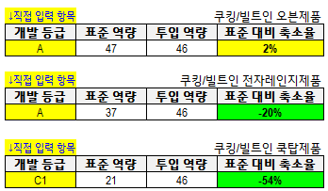
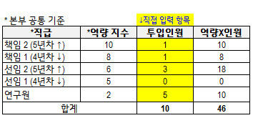
PJT 운영 기준 검검양식 (엑셀)_개발투입역량
1. 해당 PJT의 직급별 투입인원 작성 2. 해당 PJT의 붉은색 박스 부분을 PPT 양식에 Ctrl+C,V
노란색 박스: 직접 입력 항목
대상 : R&D 상근 인원 기준
P/Leader 별도 표기 할 것
개발 투입 역량
쿠킹/빌트인 00제품
*직급 | *역량 지수 | 투입인원 | 역량X인원
책임 2 (5년차 ↑) | 10 | 1(P/Leader) | 10
책임 1 (4년차 ↓) | 8 | 1 | 8
선임 2 (5년차 ↑) | 6 | 3 | 18
선임 1 (4년차 ↓) | 5 | 0 | 0
연구원 | 2 | 5 | 10
합계 |  | 10 | 46
개발 등급 | 표준 역량 | 투입 역량 | 표준 대비 축소율
A | 47 | 46 | 2%
* : 본부 공통기준
※ 병렬개발 진행하는 프로젝트의 경우 표준역량의 30%를 감하여 표준 대비 역량 축소율을 확인한다.

